Slide 1


SEMINARIO DE POLÍTICAS DE SUELO
“Instrumentos de Políticas Urbanas en América Latina: Experiencias Recientes y Perspectivas”
La expropiación en situaciones de emergencias
Expropiaciones en situación de emergencia

Slide 2

Definición
Expropiaciones en situación de emergencia
Uno de los poderes fundamentales de todo estado, consiste en la capacidad de suprimir legítimamente la propiedad a nombre de un interés que se considera superior
( Azuela y otros 2007

Slide 3
Requisitos
Expropiaciones en situación de emergencia
Declaración de utilidad pública e indemnización al propietario = ambas generan controversias

Slide 4
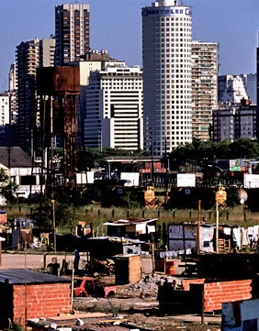
Características en el medio urbano:
Expropiaciones en situación de emergencia
Creación de los bienes públicos
Distribución de la riqueza urbana
Promoción del desarrollo económico
Regularización de la tenencia de la tierra

Slide 5
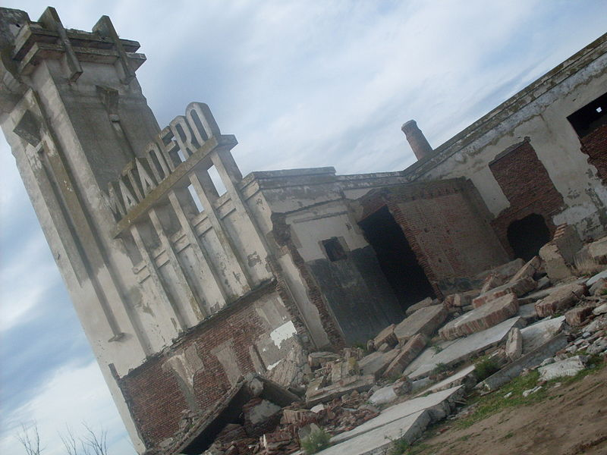
Donde entra la emergencia?
Expropiaciones en situación de emergencia
Para prevenir la expropiación debería ser la ultima alternativa
Aquí una viejo dilema de las políticas urbanas PREVENIR O CURAR . Hay hechos naturales que no pueden prevenirse

Slide 6
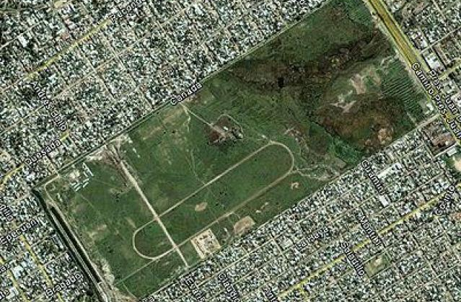
Expropiaciones en situación de emergencia

Slide 7
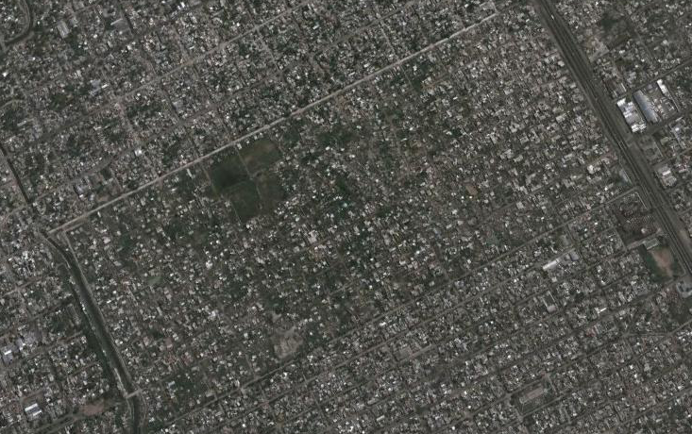
Expropiaciones en situación de emergencia

Slide 8
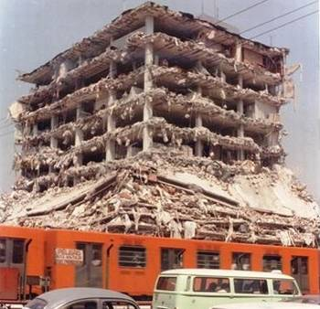
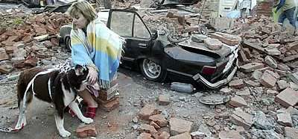
Caso de la Ciudad Mexico en 1985
Expropiaciones en situación de emergencia
Se expropian 4300 predios para reconstrucción de vivienda
Un éxito en la política habitacional
Un silencioso fracaso en el terreno jurídico
Un instrumento irresistible. ¿ e indefendible?
(Azuela 2013)

Slide 9
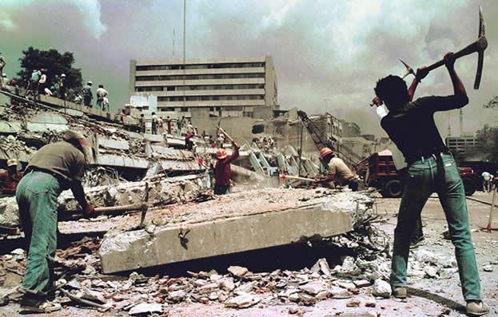
Expropiaciones en situación de emergencia

Slide 10
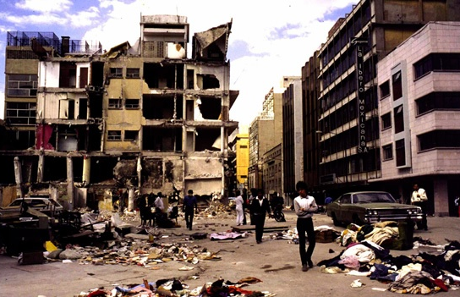
Expropiaciones en situación de emergencia

Slide 11
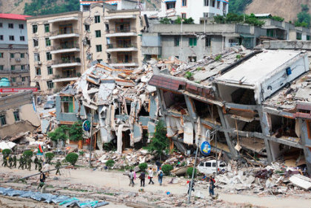
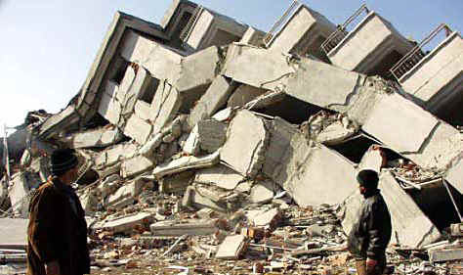
Programa de “Reconstrucción Habitacional”
Expropiaciones en situación de emergencia
Concertación social sin precedentes, 13 de mayo de 1986
Renovación habitacional popular (RHP) en menos de 2 años
Cambiaron de casa “pero no de barrio” 43 mil familias

Slide 12

Expropiaciones en situación de emergencia
Los aspectos legales
610 juicios de amparo ( entre el 10 y el 15 % de los propietarios afectados ). Aumento de 4 a 5 veces el valor de la expropiación
Los jueces otorgaban los amparos pero negaban la suspensión. O sea : la reconstrucción fue un éxito a pesar de su origen ilegal
Solo quienes demostraron no ser propietarios resultaron perdedores
En ningún caso la expropiación fue considerada legitima. Argumento de la expoliación

Slide 13
Que pasa en la Argentina?
Expropiaciones en situación de emergencia
Art. 17 C. N: la propiedad es inviolable y ningún habitante de la Nación puede ser privado de ellas, sino en virtud de la sentencia fundada en la Ley la expropiación por la causa de la utilidad pública, debe ser aplicada por Ley y previamente indemnizada

Slide 14
Actores que intervienen
Expropiaciones en situación de emergencia
Leyes 21.499 y 5708: los tres poderes del Estado – excepto obras hidráulicas y vialidades

Slide 15
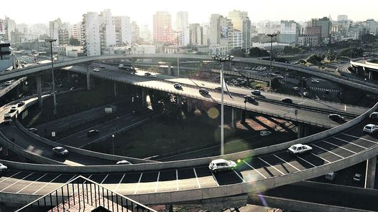
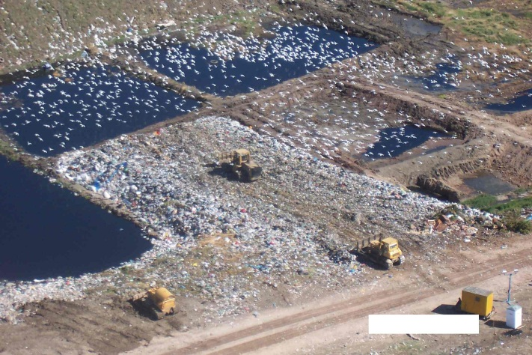
Dictadura militar
Expropiaciones en situación de emergencia
Erradicación de Villas ( primeros asentamientos)
Autopistas urbanas (15 mil inmuebles)
Cinturón ecológico: Rellenos sanitarios / Parque públicos / Autopistas

Slide 16
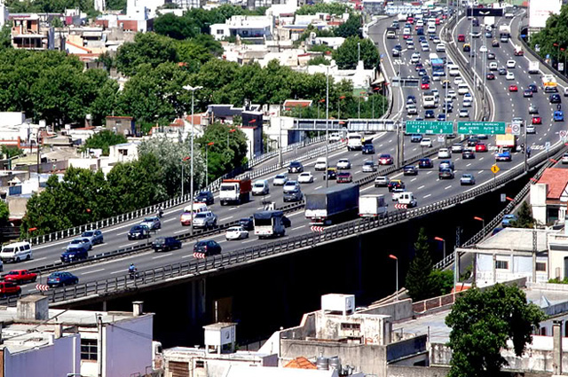
Expropiaciones en situación de emergencia

Slide 17
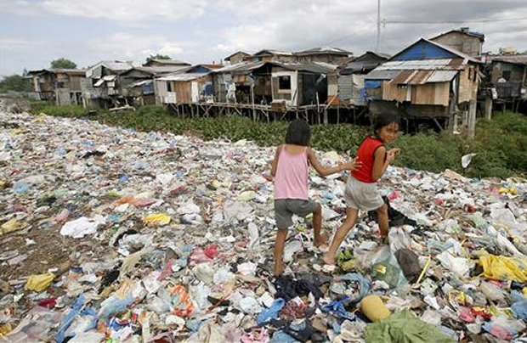
Expropiaciones en situación de emergencia

Slide 18
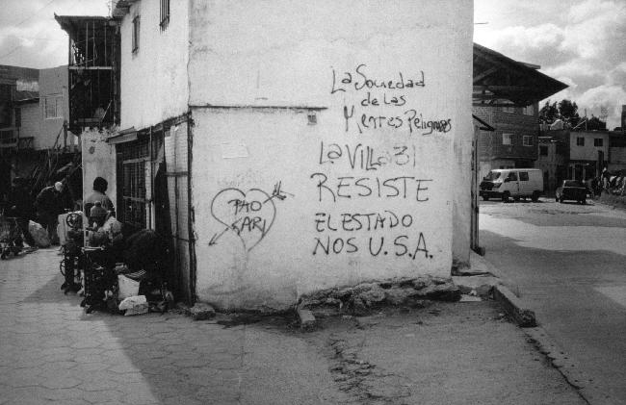
Expropiaciones en situación de emergencia

Slide 19
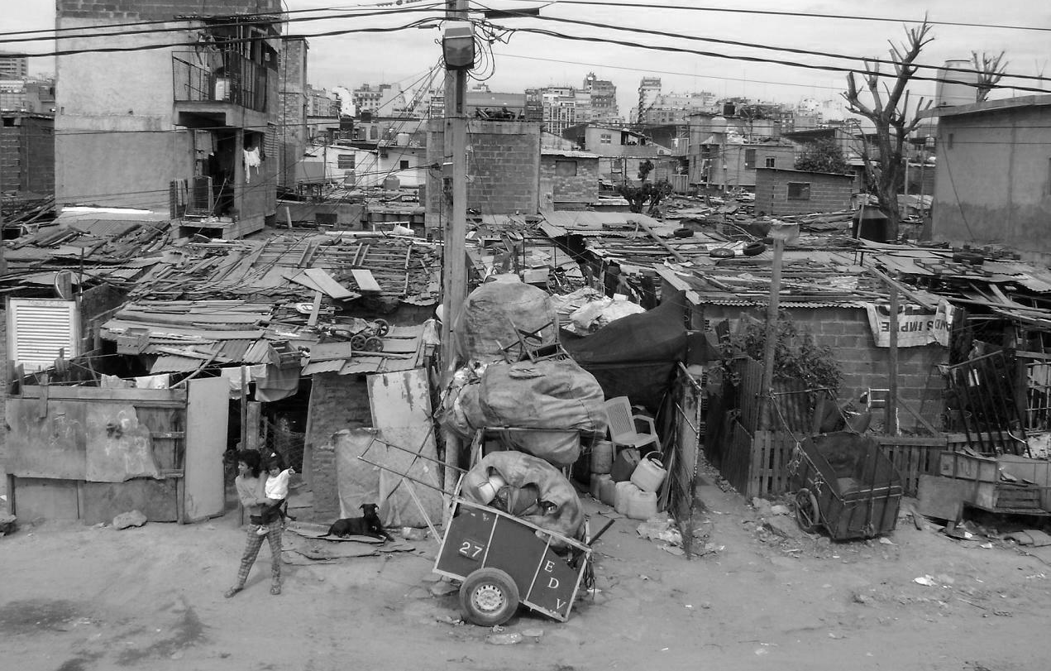
Expropiaciones en situación de emergencia

Slide 20
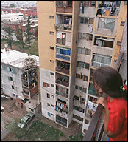
Década del 80
Expropiaciones en situación de emergencia
Primeros grandes complejos habitacionales:
Pro tierra / Pro casa
Intento de mudar la Capital a la Patagonia

Slide 21
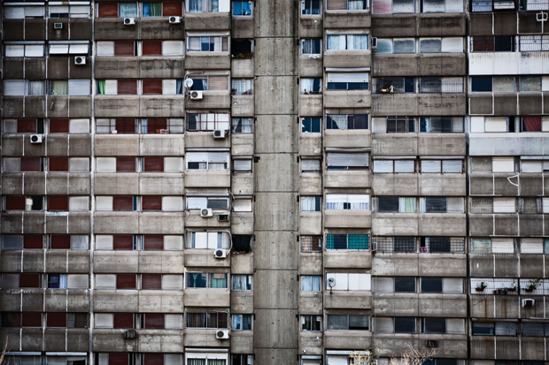
Expropiaciones en situación de emergencia

Slide 22
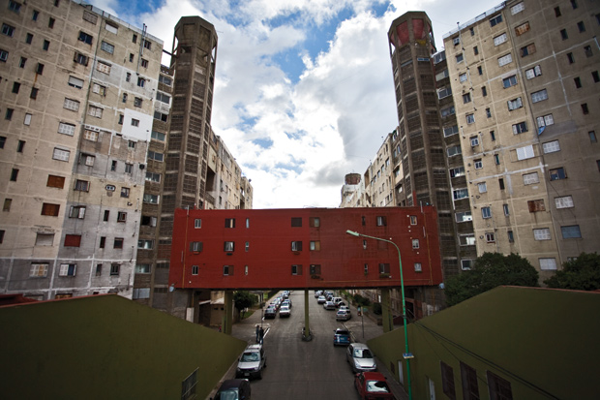
Expropiaciones en situación de emergencia

Slide 23

Década del 90: Regularización Dominial
Expropiaciones en situación de emergencia
Se trata de resolver la emergencia habitacional?
Se convalida la idea de expropiar para terrenos? Caso O¨Connor
Se consolida al instrumento como fuente de clientelismo?

Slide 24

Expropiaciones en situación de emergencia

Slide 25
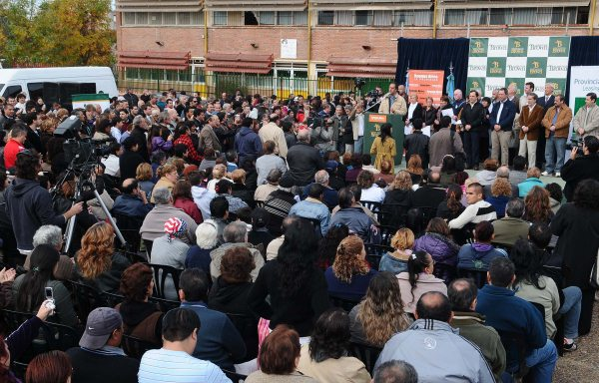
Expropiaciones en situación de emergencia

Slide 26
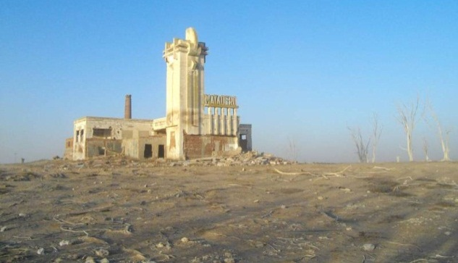
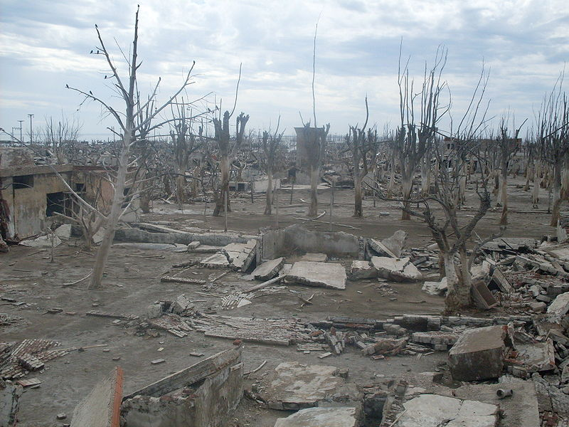
Expropiaciones en situación de emergencia
Algunos casos en la Argentina
Villa Epecuén: 1985 Decreto expropiatorio 9320/86.
Reconoce el 50 % del valor antes de la inundación
Caso “ Faut Pedro y otros c/ Provincia de Buenos Aires”

Slide 27
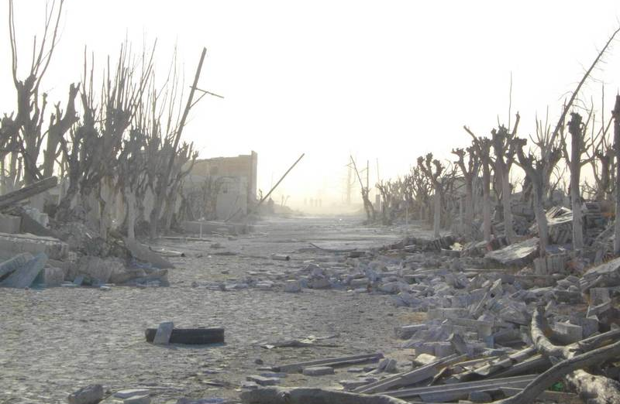
Expropiaciones en situación de emergencia

Slide 28
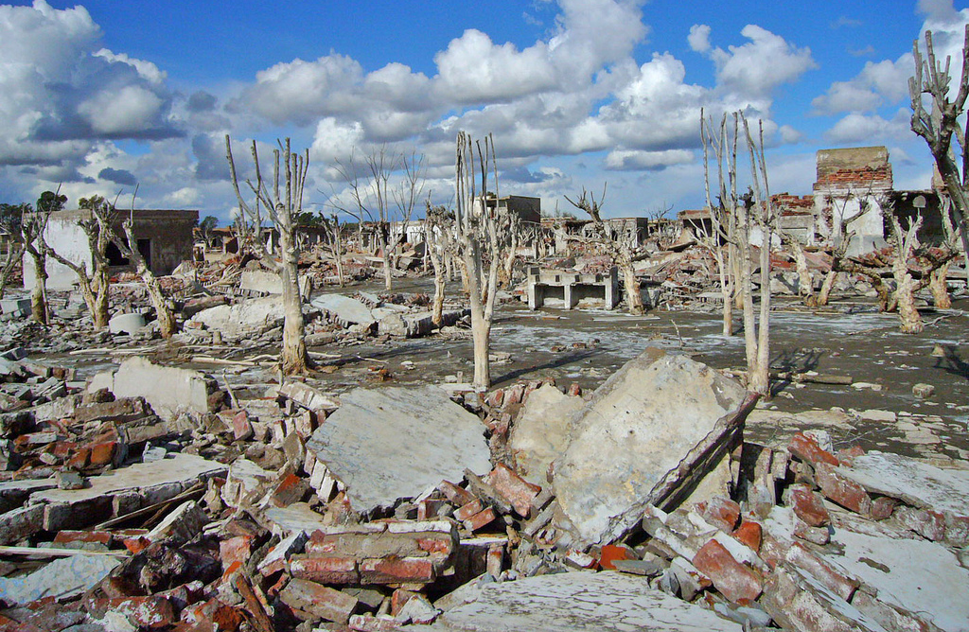
Expropiaciones en situación de emergencia

Slide 29
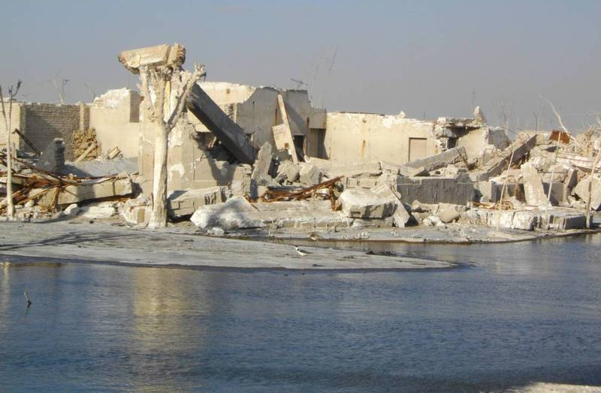

Slide 30
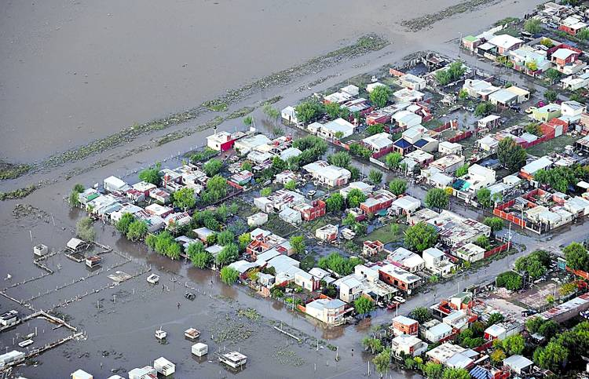
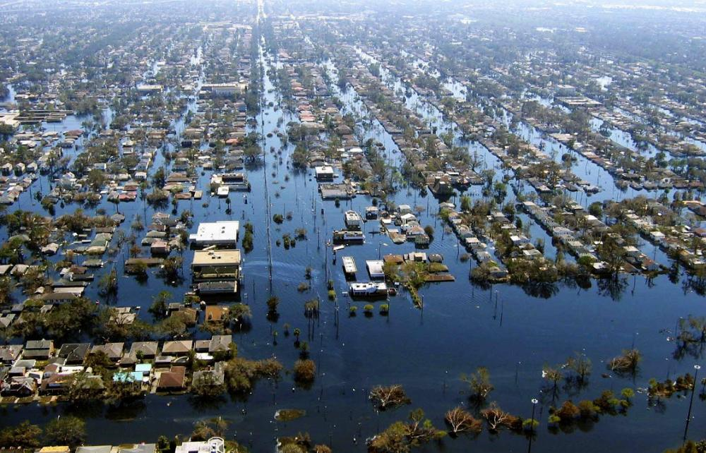
Expropiaciones en situación de emergencia
Expropiaciones en situación de emergencia
LA Plata Inundación 2013
Más de 50 mil viviendas con un metro y medio de agua durante 24 hs
Desnuda una fuerte crisis habitacional y de planificación urbana
Más de 2 mil millones de perdidas
Se plantea expropiar determinadas zonas

Slide 31
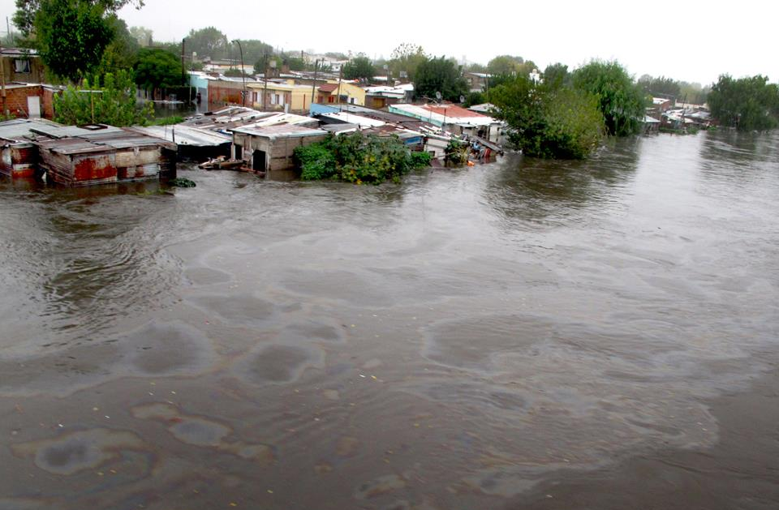
Expropiaciones en situación de emergencia

Slide 32
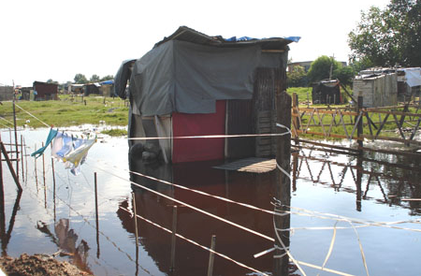
Expropiaciones en situación de emergencia

Slide 33
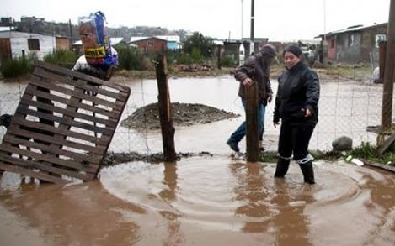
Expropiaciones en situación de emergencia

Slide 34

Expropiaciones en situación de emergencia

Slide 35
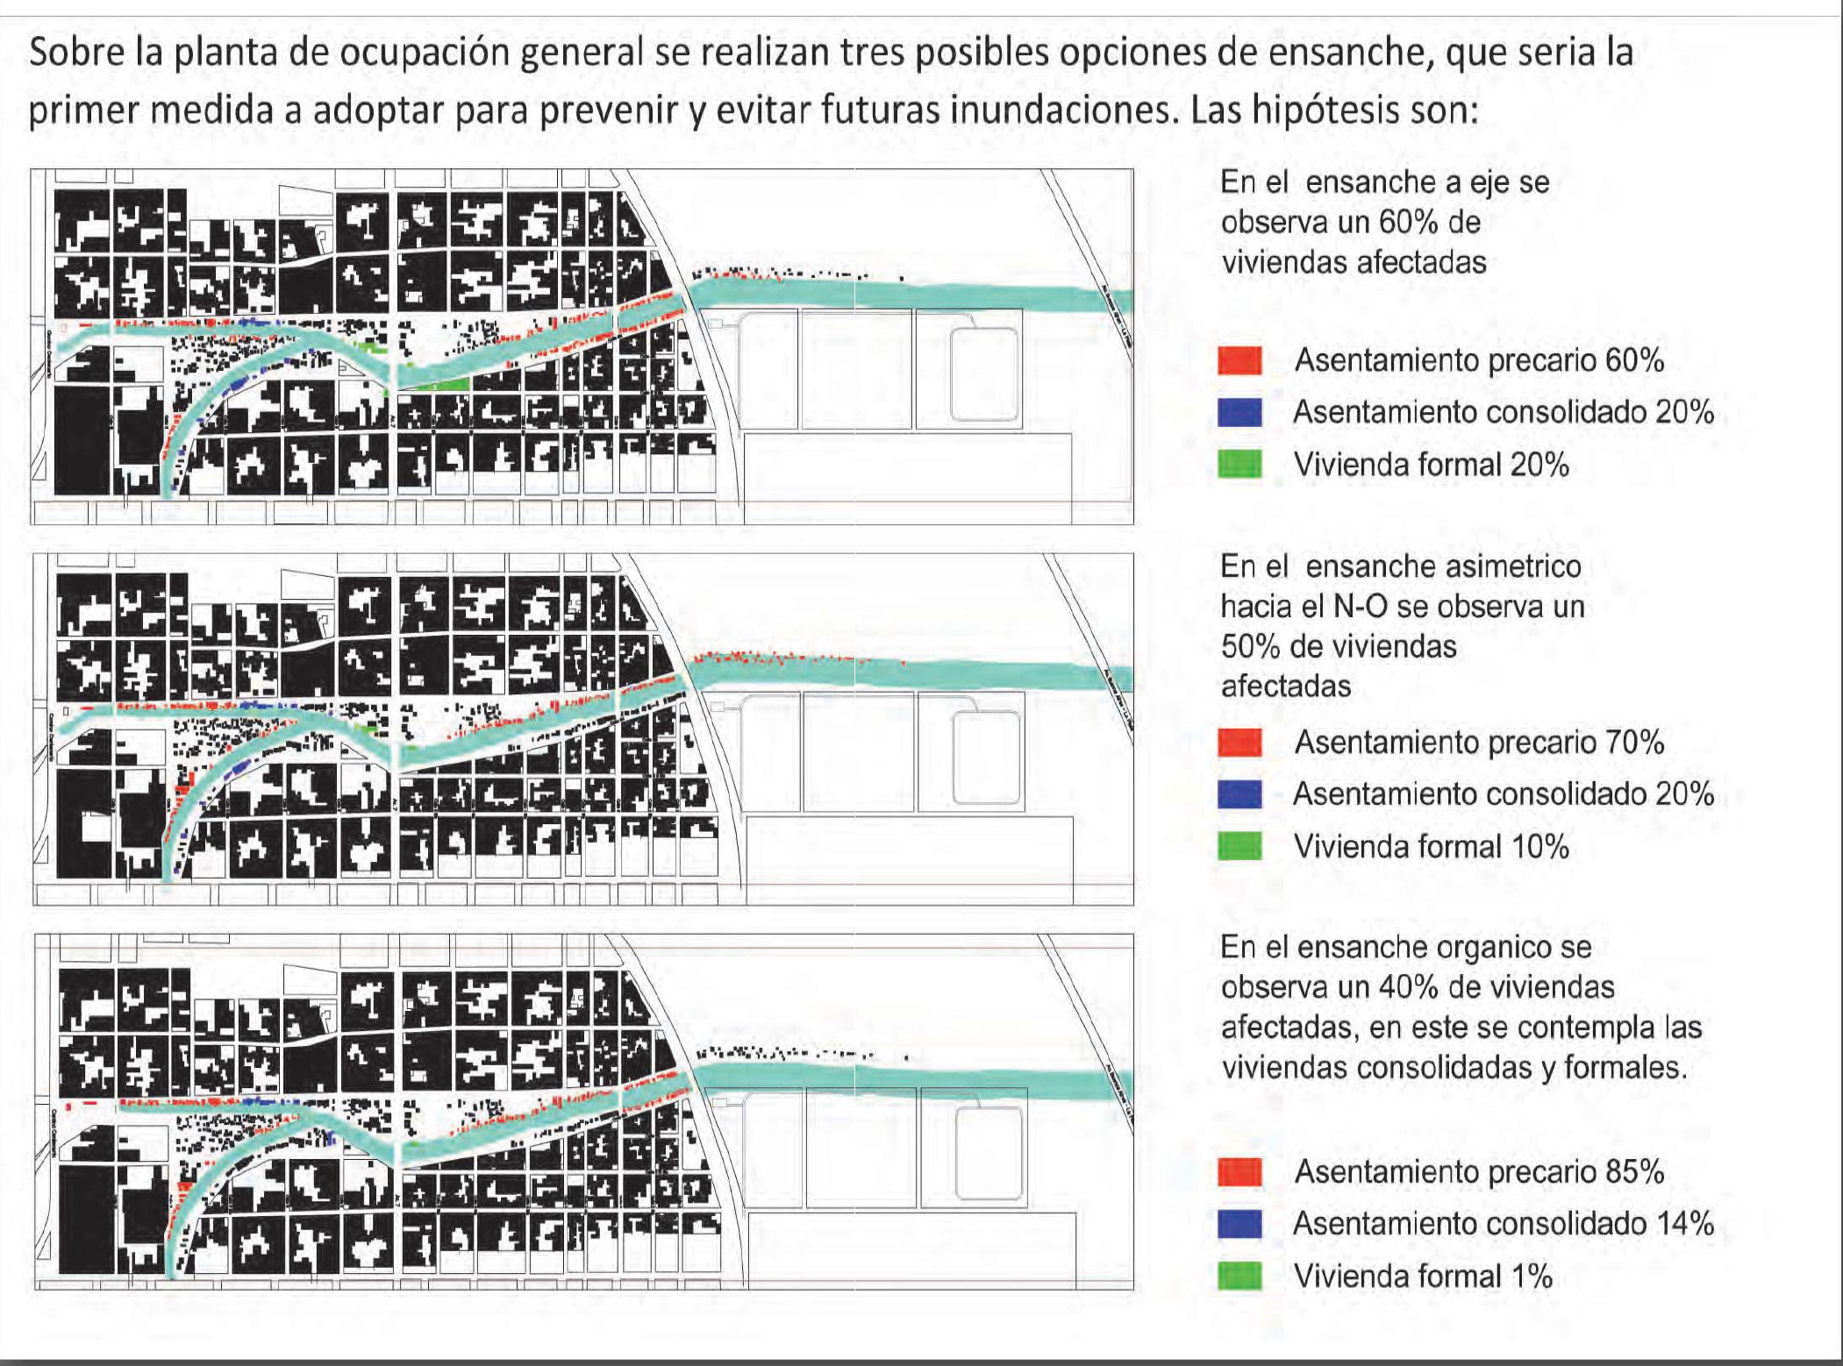
Expropiaciones en situación de emergencia

Slide 36
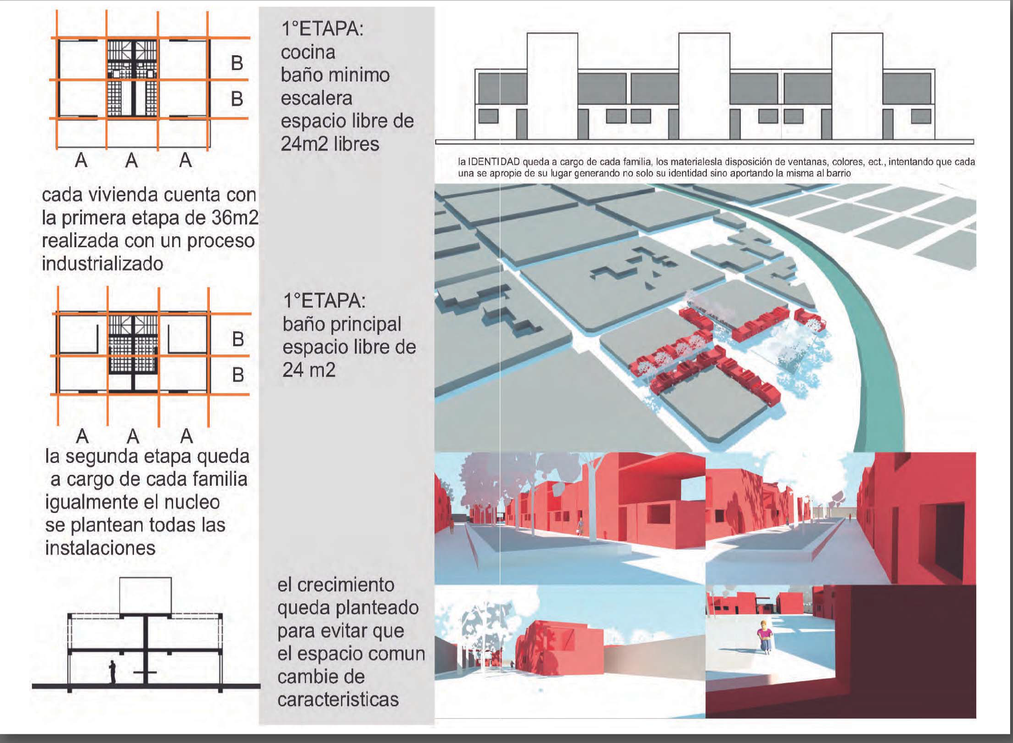

Slide 37
Expropiaciones en situación de emergencia
La Pregunta
Se expropia por la emergencia o por el fracaso de las políticas urbanas ?

Slide 38
Expropiaciones en situación de emergencia
Proyecto de Ley áreas costeras
Nuevas problemáticas causadas por hechos naturales

Slide 39
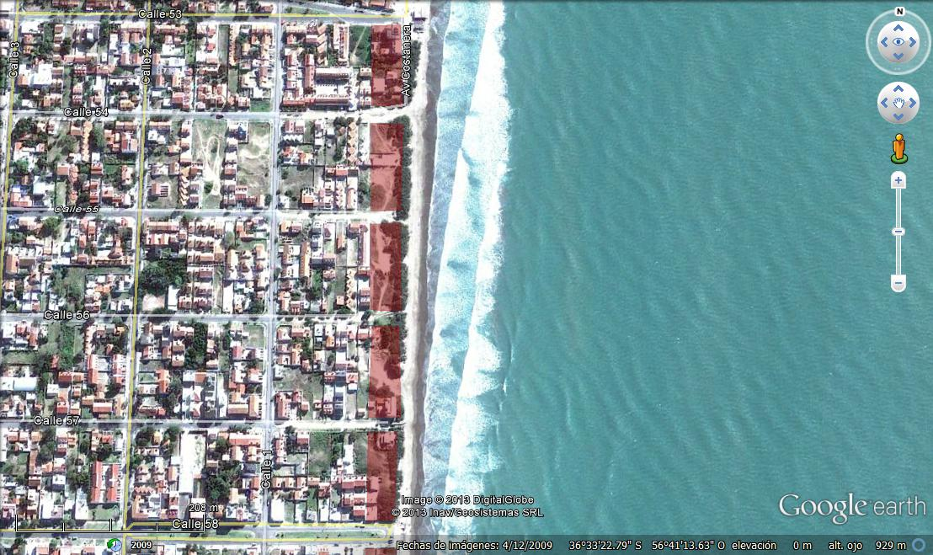
Expropiaciones en situación de emergencia
Expropiaciones en situación de emergencia
Ley 823/13-14 Mar del Tuyu Partido de la Costa
Declara la utilidad pública y sujeto a expropiación
Expropiada y transferido al dominio municipal
19 Manzanas afectadas con destino al Plan de Recomposición de médano y Frente Costero”

Slide 40
Expropiaciones en situación de emergencia

Slide 41
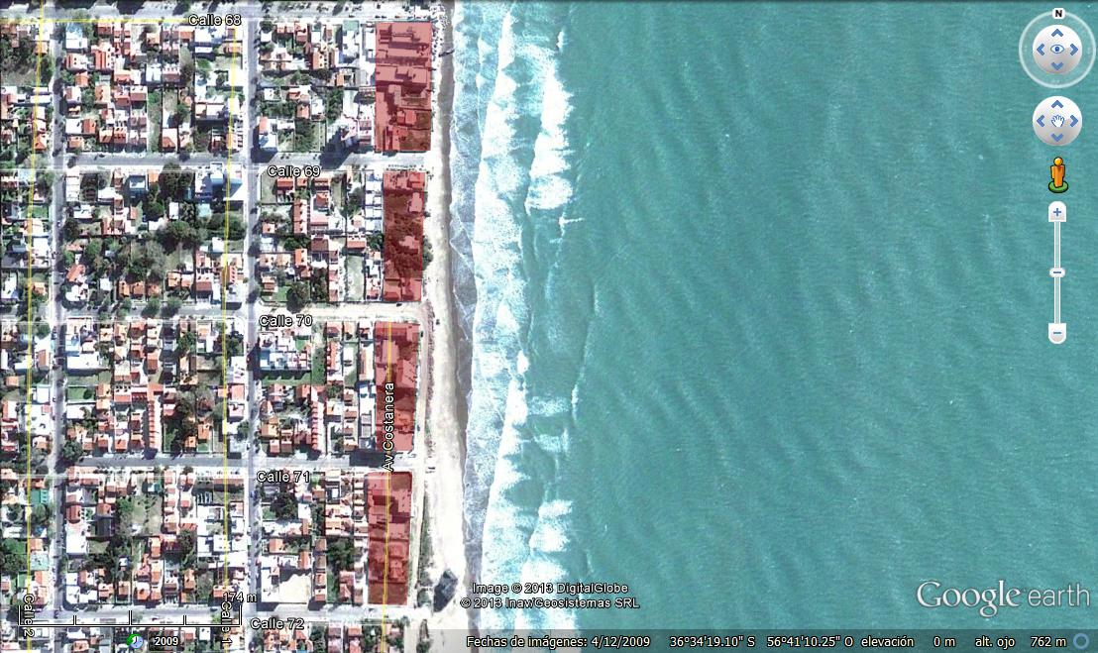
Expropiaciones en situación de emergencia

Slide 42
Villa Epecuén, Partido de Adolfo
Expropiaciones en situación de emergencia
Conclusión
La expropiación se debate entre su uso como instrumento para la realización de políticas urbanas y ante situaciones de emergencias que desnudan la precariedad de las ciudades

Slide 43
Gracias…
Luciano Scatolini
Director de la Cátedra de Hábitat de la UNLP
Director de la Clínica Jurídica de Hábitat de la Facultad de Derecho de la UNLP
lucianoescato@hotmail.com

